Slide 1
Улица маршала в.и.чуйкова
Подготовила Римм Маргарет,
ученица 10а класса Гимназии №11

Slide 2
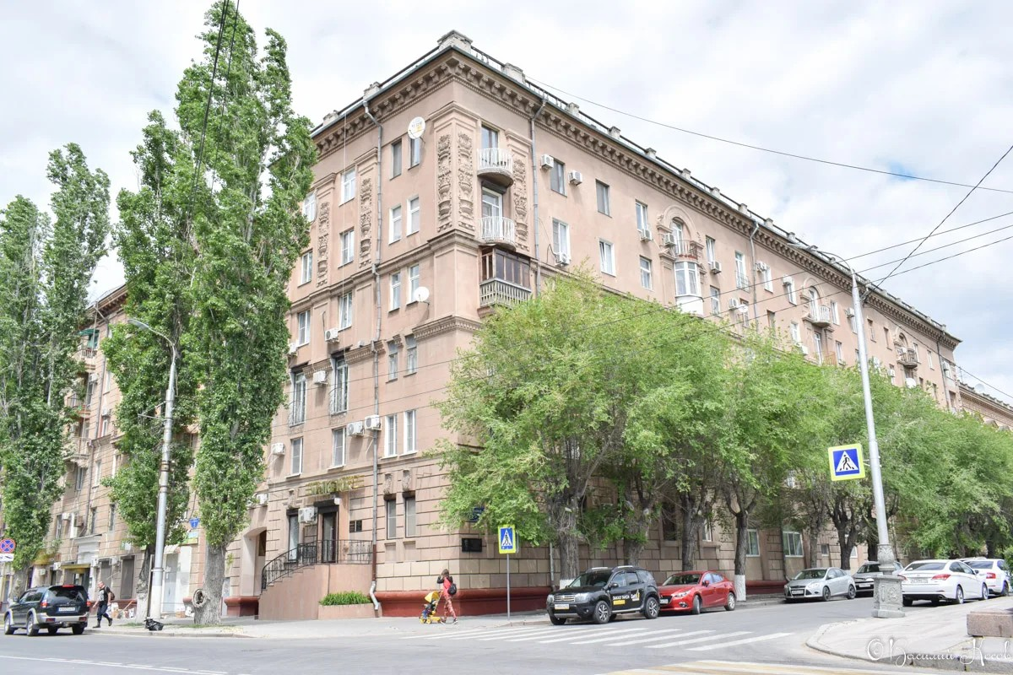
У нынешней улицы Чуйкова было несколько названий. До 1923 г. она именовалась Петровской, в честь посещения Царицына Петром I. Впоследствии ей дали новое название — Краснопитерская, а в 1983 г. она стала называться Чуйкова.

Slide 3
На доме № 2 по Аллее Героев, фасадом выходящего на улицу имени маршала Чуйкова, прикреплена мемориальная доска, объясняющая название улицы: «Улица названа именем дважды Героя Советского Союза, бывшего командующего 62-й армии почетного гражданина города Волгограда Василия Ивановича Чуйкова, 1900-1982».

Slide 4
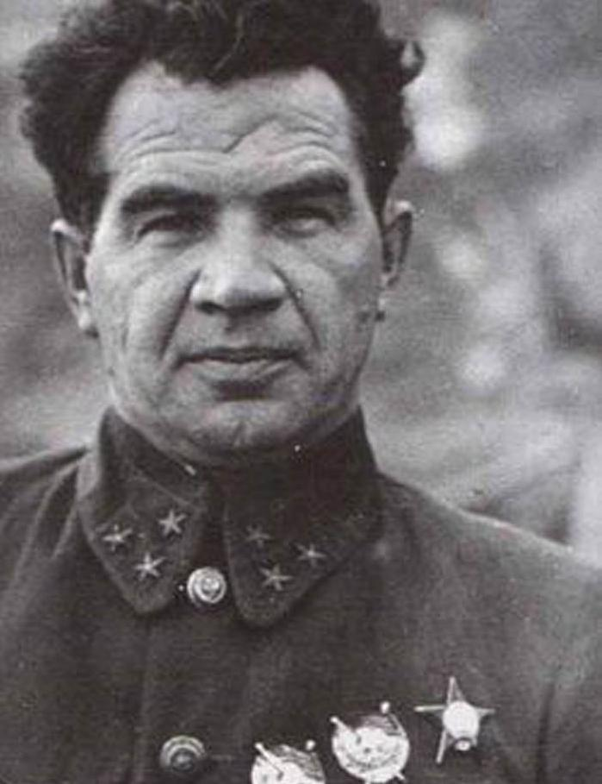
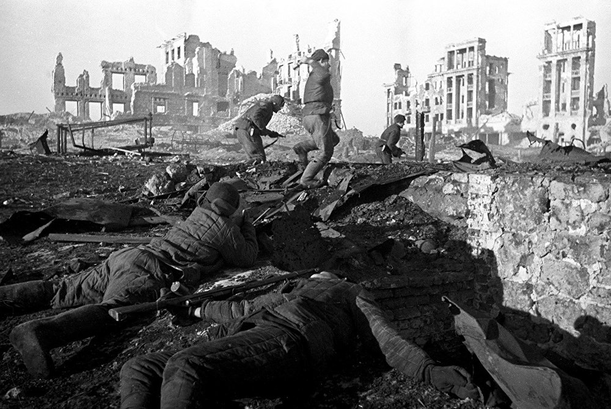
В период тяжелых боев, проходивших в городе, как раз по этой, одной из центральных улиц шел передний край обороны, которую держала 62-я армия, возглавляемая Василием Ивановичем Чуйковым. Жизнь этого великого командарма постоянно переплеталась с нынешним Волгоградом. Целых 4 года – с 1942 по 1946 г. г. он командовал 62-й армией (следующее название 8-я гвардейская армия), особенно успешно показавшей себя в Сталинграде. Возглавляемая В. И. Чуйковым, 62-я армия на протяжении 6 месяцев вела героическую оборону разрушенного почти до основания города.

Slide 5
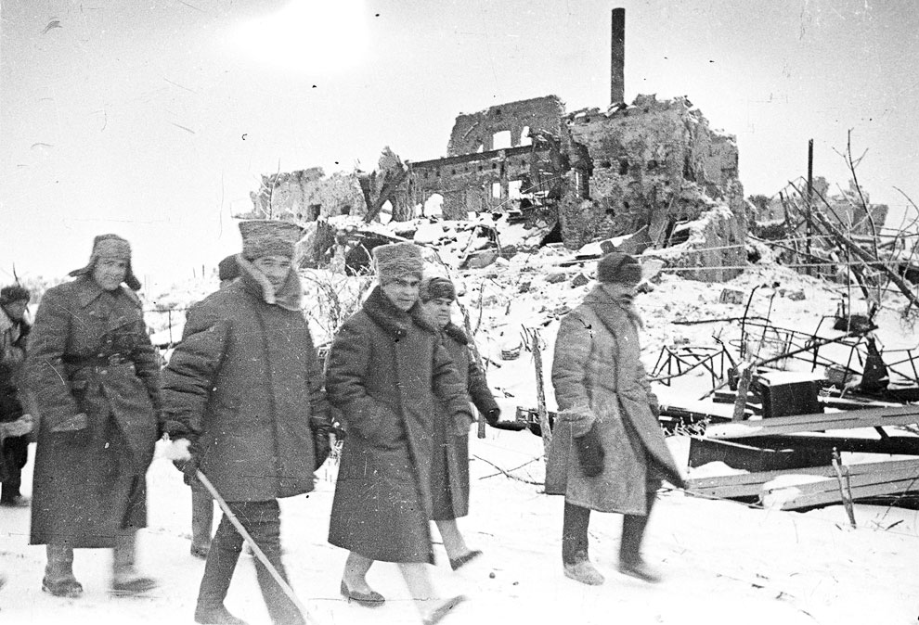
Помимо боев на улицах, бойцы этого воинского подразделения, отражали немецкие атаки на волжском берегу, а также на других точках соприкосновения с противником. Навсегда вписана в историю фраза командующего, адресованная к подчиненным – «За Волгой для нас земли нет!».
Чуйков стал первопроходцем в стратегических маневрах ближнего боя, которые он ввел в Сталинграде. Советская армия впервые имела дело со столь серьезными городскими боями именно здесь. Большой вклад В. И. Чуйкова и в возникновение штурмовых групп, ведь неспроста его не официально прозвали «генералом штурма». Возглавляемые им боевые соединения не только с честью отстояли вверенную им городскую территорию, ведя непрерывные бои, но и успешно громили немцев на последнем этапе битвы за Сталинград.

Slide 6
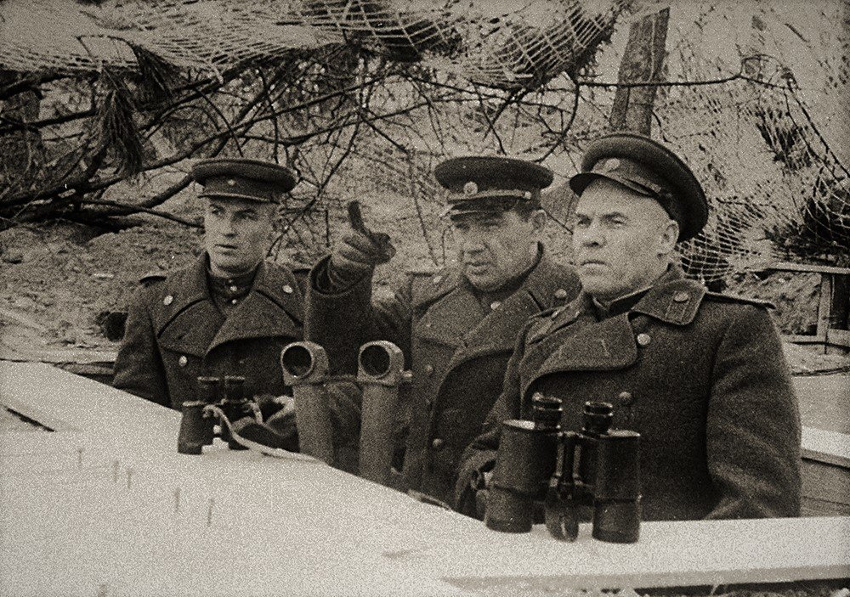
Собственно, за проявленную бойцами самоотверженность в боях и героизм 62-я армия весной 1943 г. получила название 8-я гвардейская армия. Чуйков возглавлял ее вплоть до самого окончания войны. Богатый опыт сталинградских боев позволил его подчиненным, объединившимся с прочими соединениями, успешно вести бои на улицах в Берлине и быстро принудить к капитуляции Берлинский гарнизон.

Slide 7
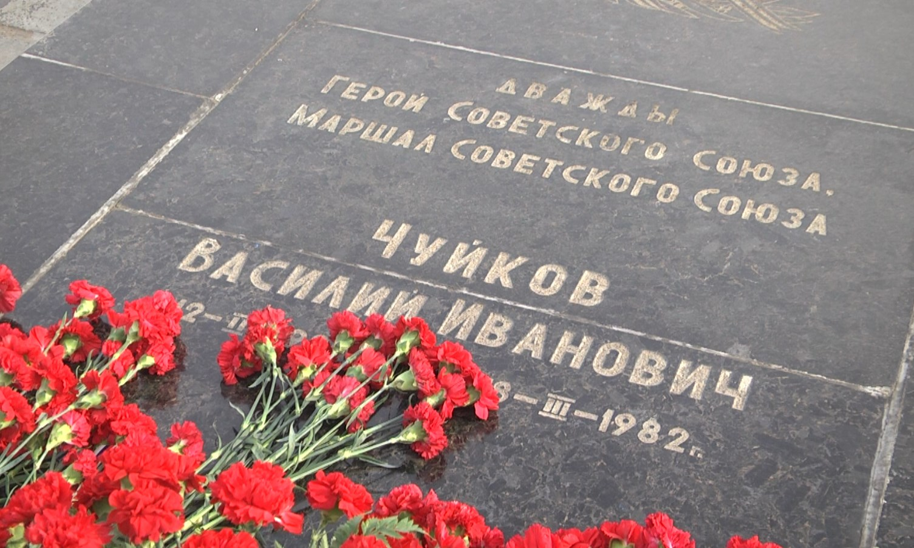
Впоследствии, в 1955 г. Чуйков получил звание Маршала СССР. Его неоднократно представляли к самым высоким государственным наградам, он занимал высшие должности в военном руководстве. Легендарный военачальник скончался в марте 1982 г. и, согласно его завещанию, его похоронили на Мамаевом кургане, рядом с однополчанами из 62-й армии, которые погибли в сражениях за Сталинград.

Slide 8
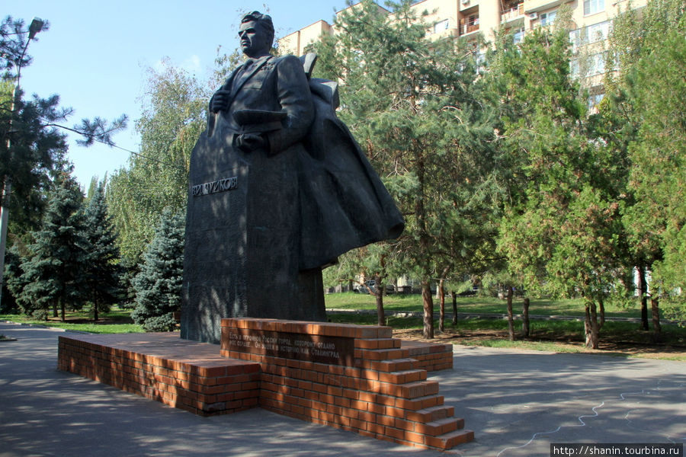
7 мая 1990 года был открыт памятник Чуйкову Василию Ивановичу, созданный руками его сына - Александра Чуйкова

Slide 9
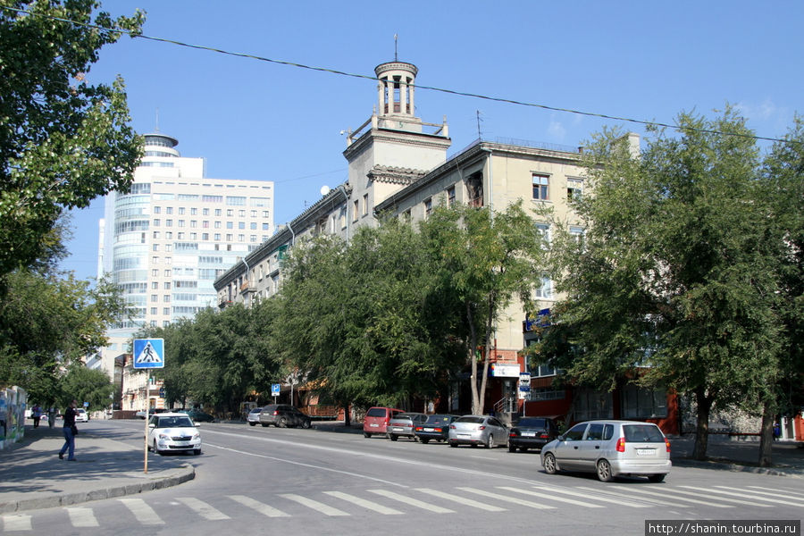
Улица маршала В.И. Чуйкова расположена над самой Волгой, рядом с набережной им. 62-й армии, на ней находятся красивые старинные здания, музеи, памятники и парки.

Slide 10
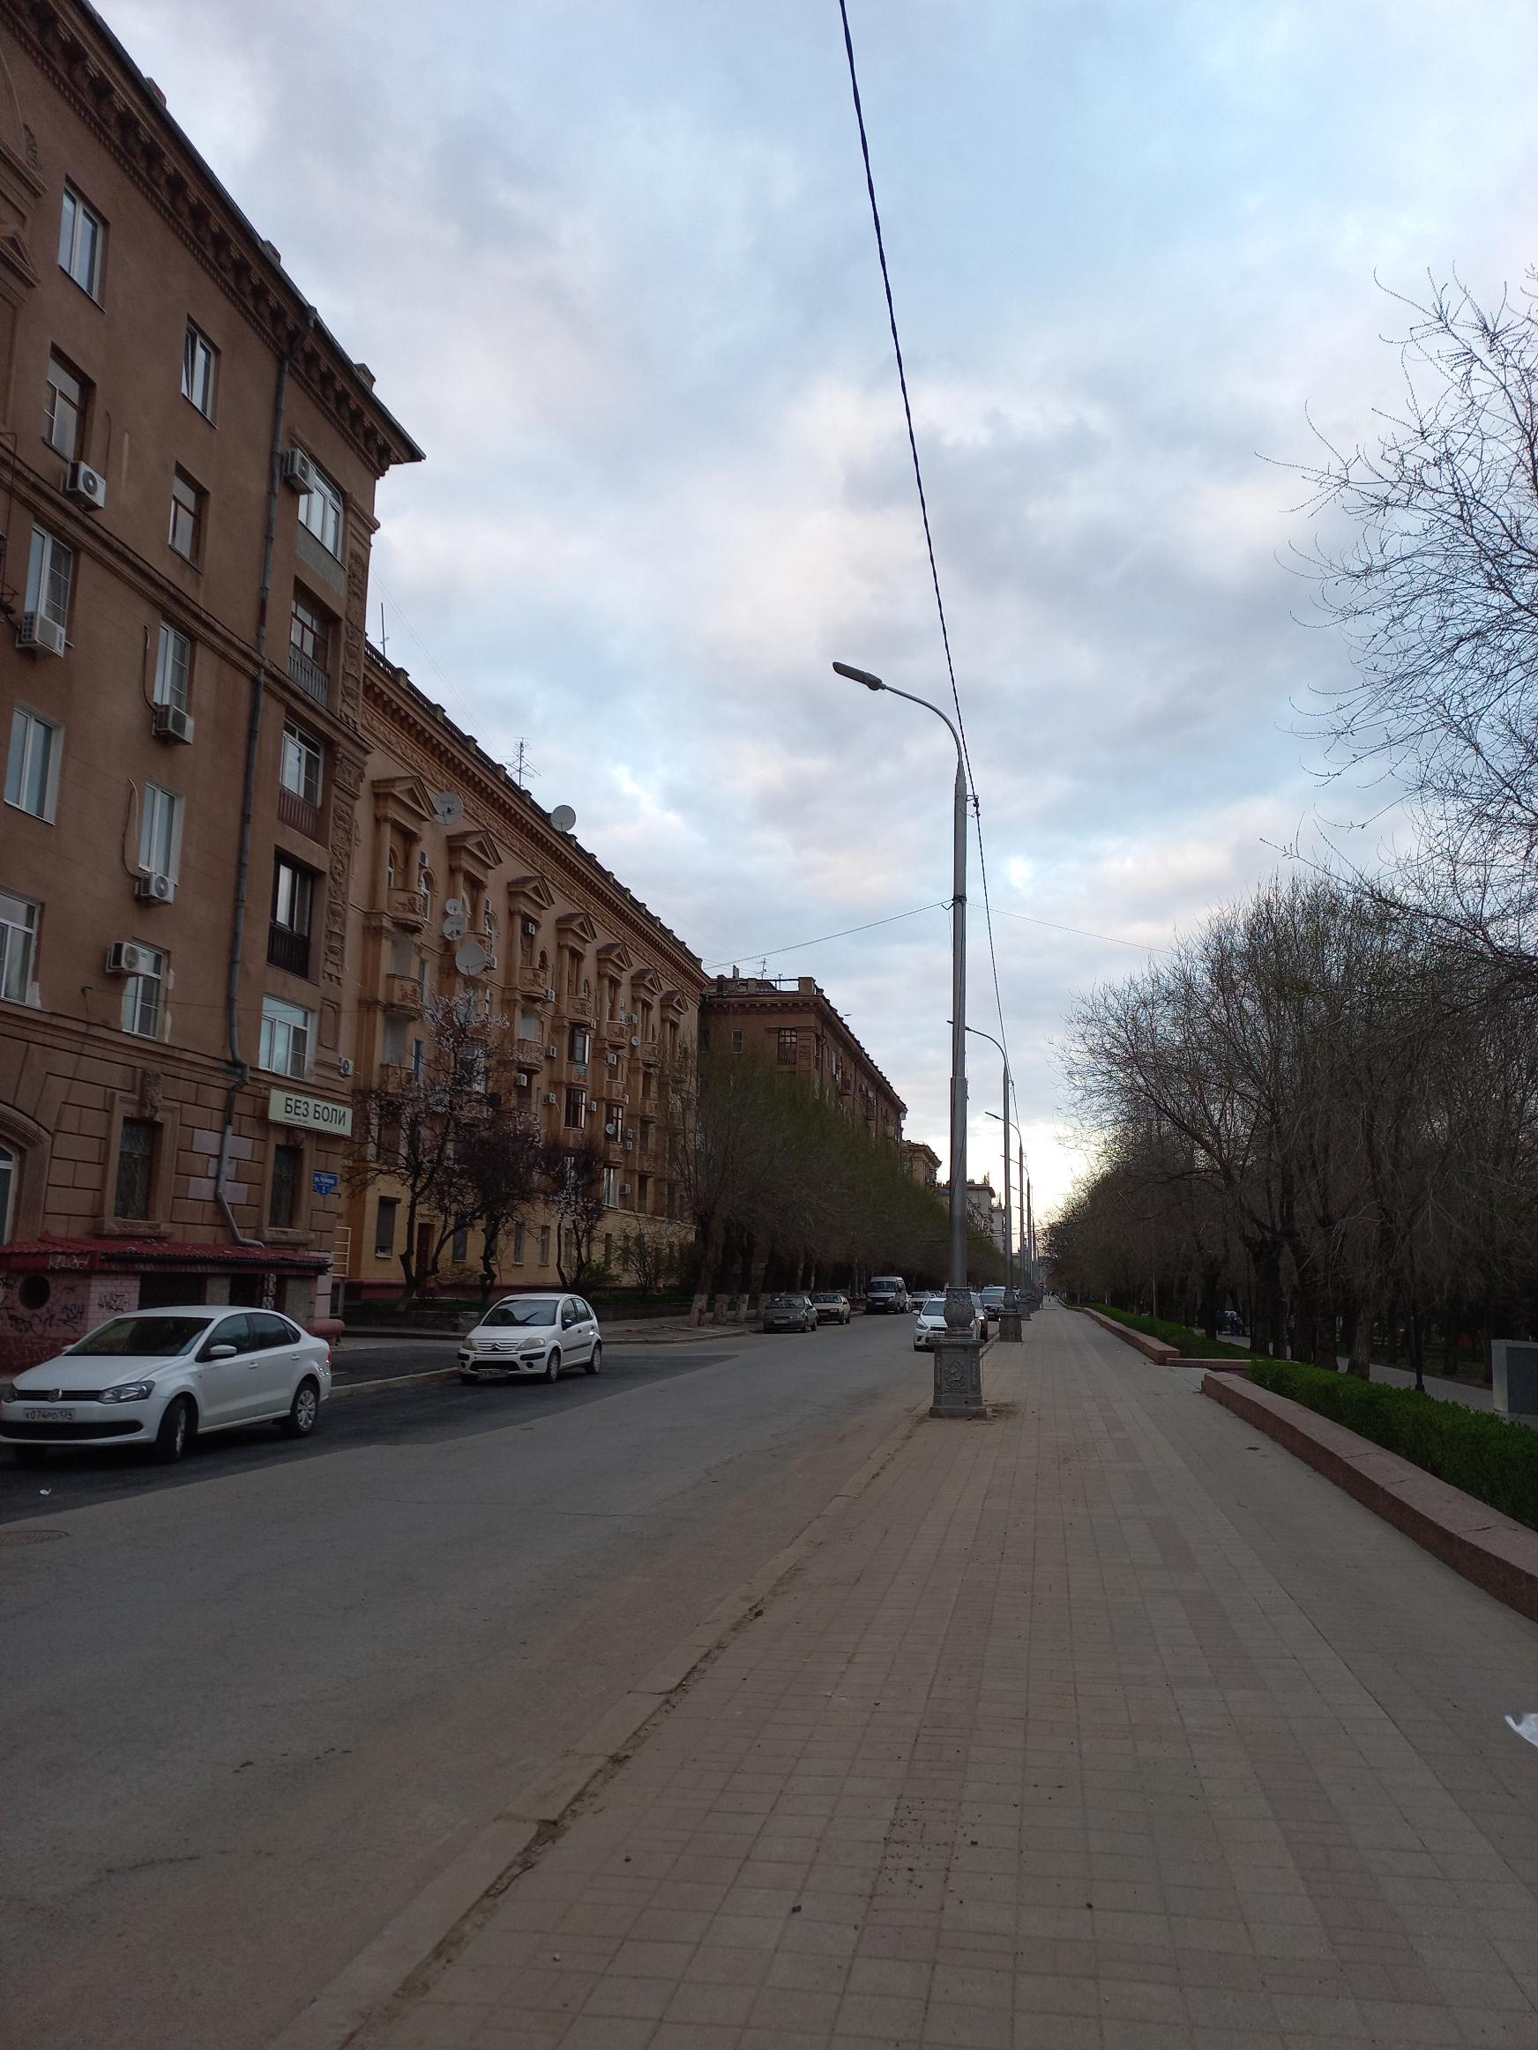
Что находится на ул. им. Маршала Чуйкова?

Slide 11
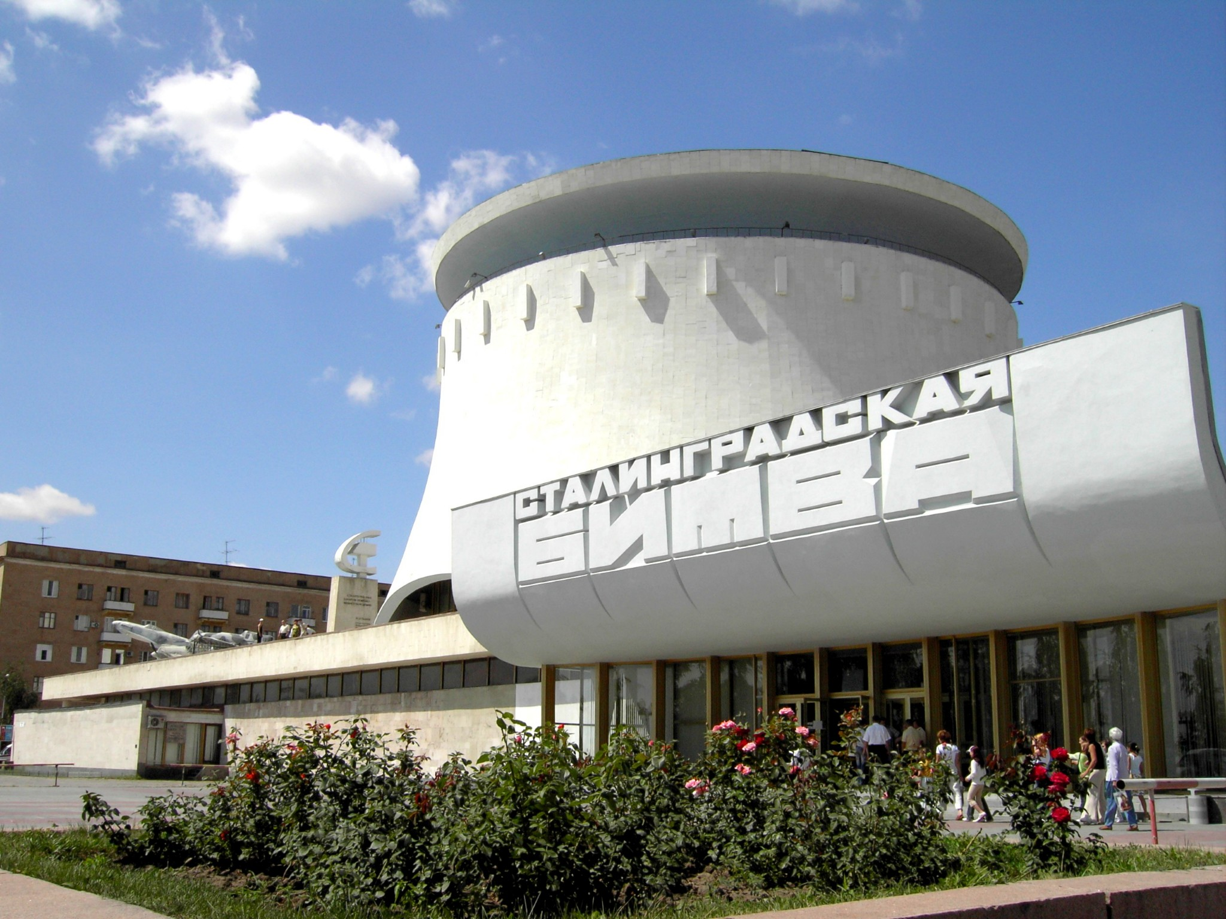
Ул. Маршала Чуйкова, 47
Музей-панорама «Сталинградская битва» — знаменитый на весь мир музей, в котором собраны свидетельства одного из самых кровопролитных событий войны между СССР и фашистской Германией — Сталинградской битве.

Slide 12
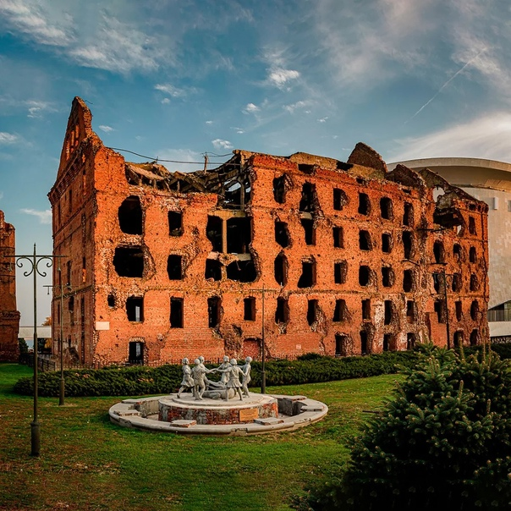
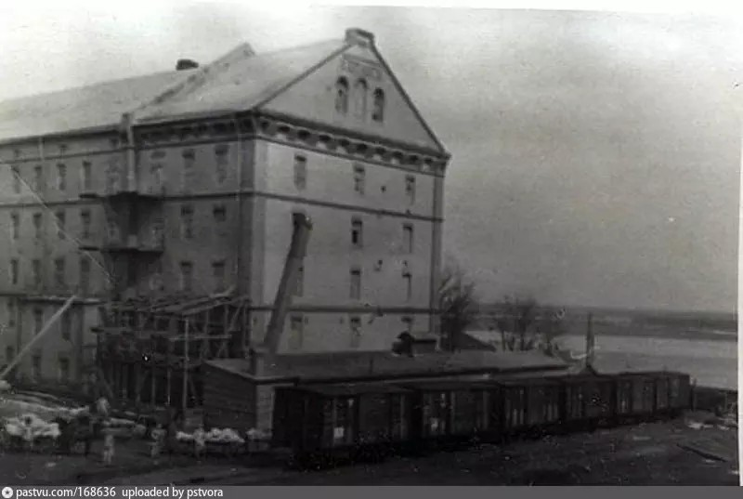
Ул. Маршала Чуйкова, 47
Мельница Гергардта, или мельница Грудинина — здание паровой мельницы начала XX века, разрушенное в дни Сталинградской битвы и не восстановленное как память о войне.

Slide 13
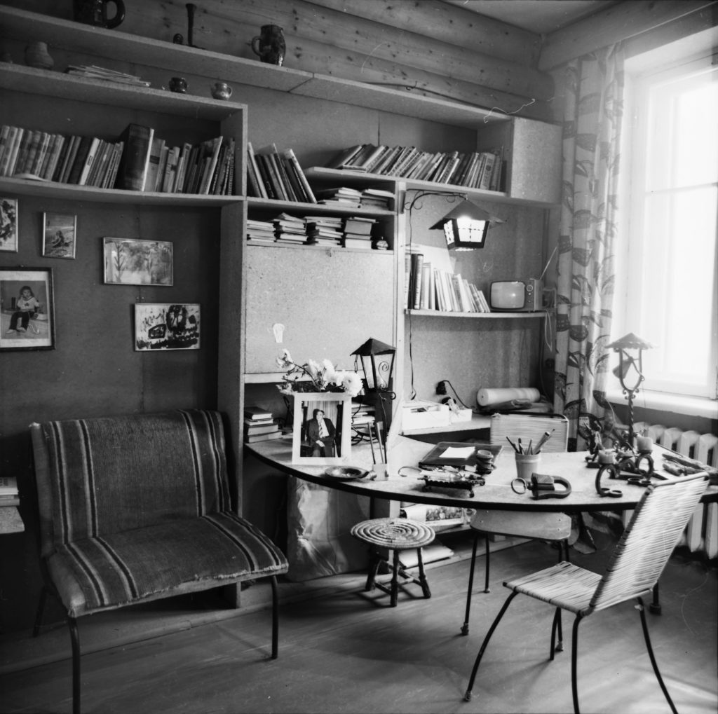
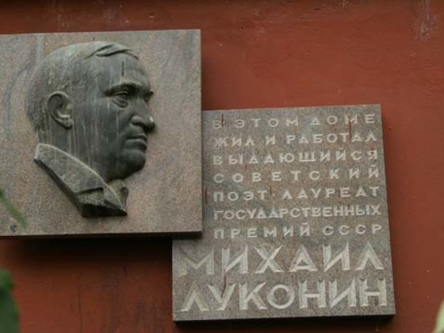
ул. Маршала Чуйкова, 31
Мемориальный музей-квартира Михаила Луконина, известного советского поэта, председателя Союза писателей России, видного общественного деятеля, лауреата государственных премий, прославившего наш регион, является единственным в Волгограде музеем-квартирой.

Slide 14
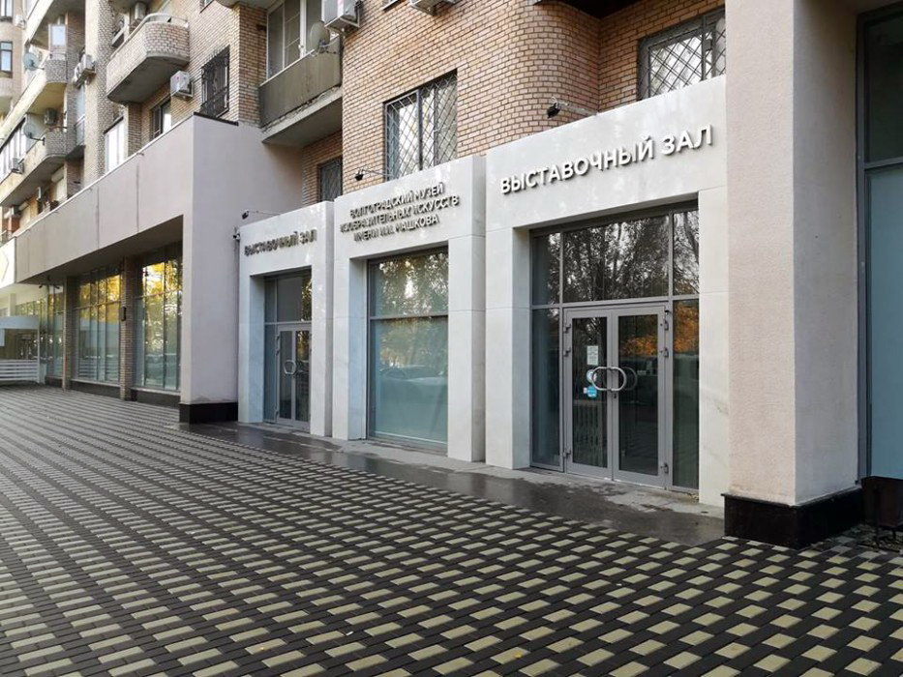
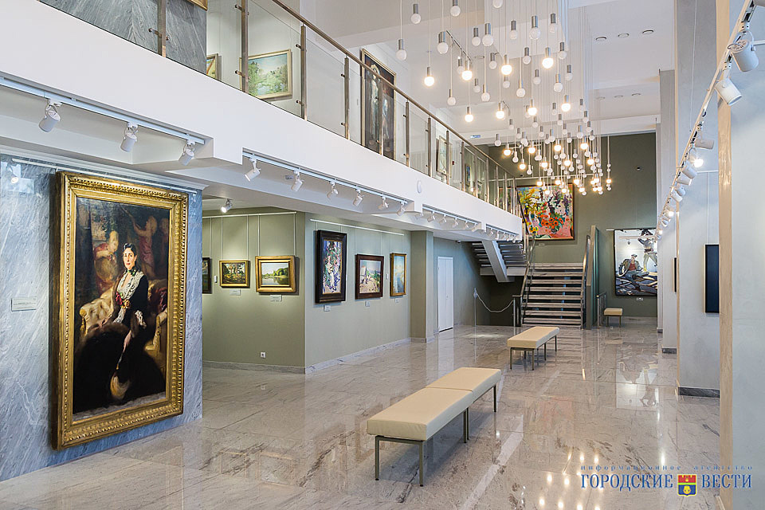
ул. Маршала Чуйкова, 37
Волгоградский музей изобразительных искусств имени И.И.Машкова является единственным в Волгограде художественным музеем. Основу выставок музея составляют произведения XVIII - XX вв. В музее хорошо представлена история русской пейзажной живописи.

Slide 15
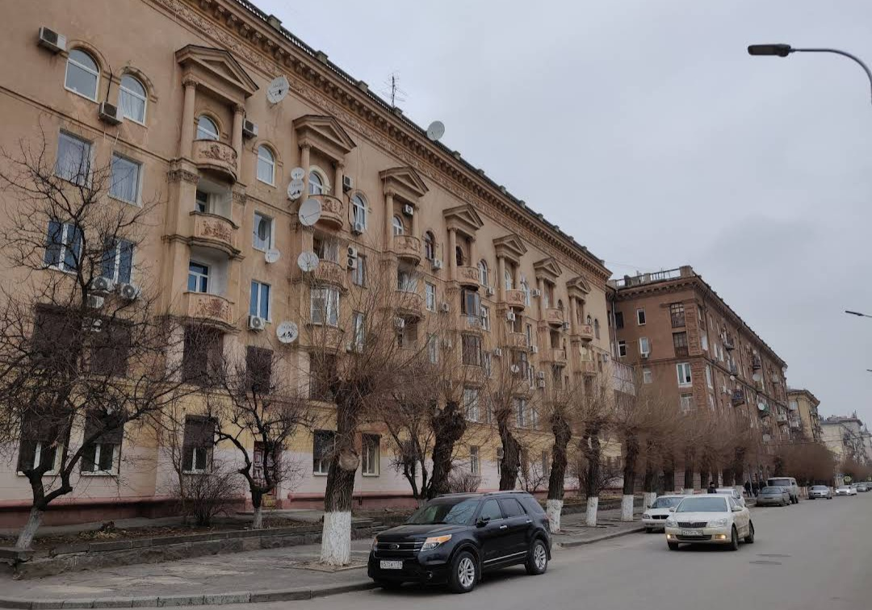
Ул. Маршала Чуйкова, 2
Самым старинным зданием на ул. имени Чуйкова является дом, построенный в 1952 году,

